Slide 1


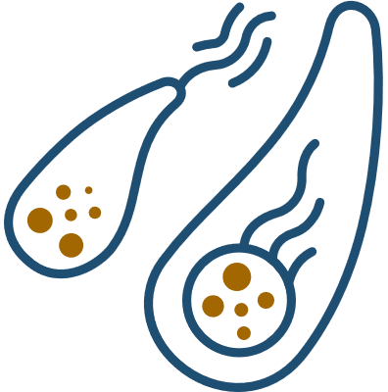

CHÀO MỪNG CÁC EM
ĐẾN VỚI BÀI HỌC HÔM NAY!

Slide 2
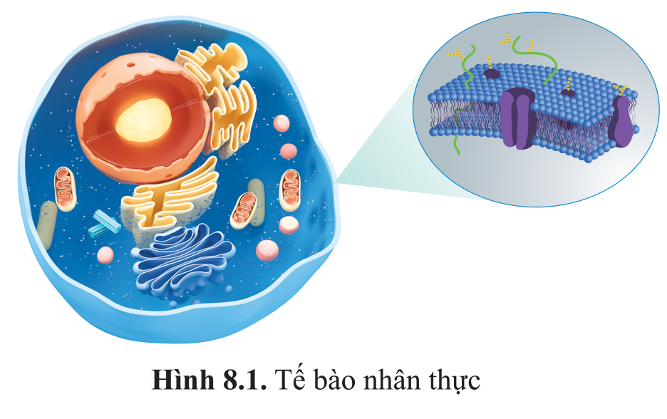
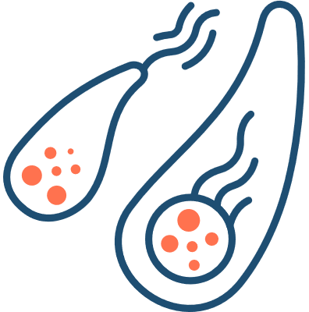

Quan sát hình ảnh và nêu các thành phần cấu tạo chính của tế bào nhân thực.

Slide 3


Các thành phần cấu tạo chính của tế bào nhân thực: màng sinh chất, chất tế bào, nhân.
Ngoài ra, còn các bộ phận khác như: chất nền ngoại bào, thành tế bào bao quanh màng sinh chất, tế bào chất, ti thể, lục lạp, lưới nội chất, bộ máy Golgi,Lysosome, không bào trung tâm, Peroxisome, Ribosome, trung thể, bộ khung tế bào.

Slide 4

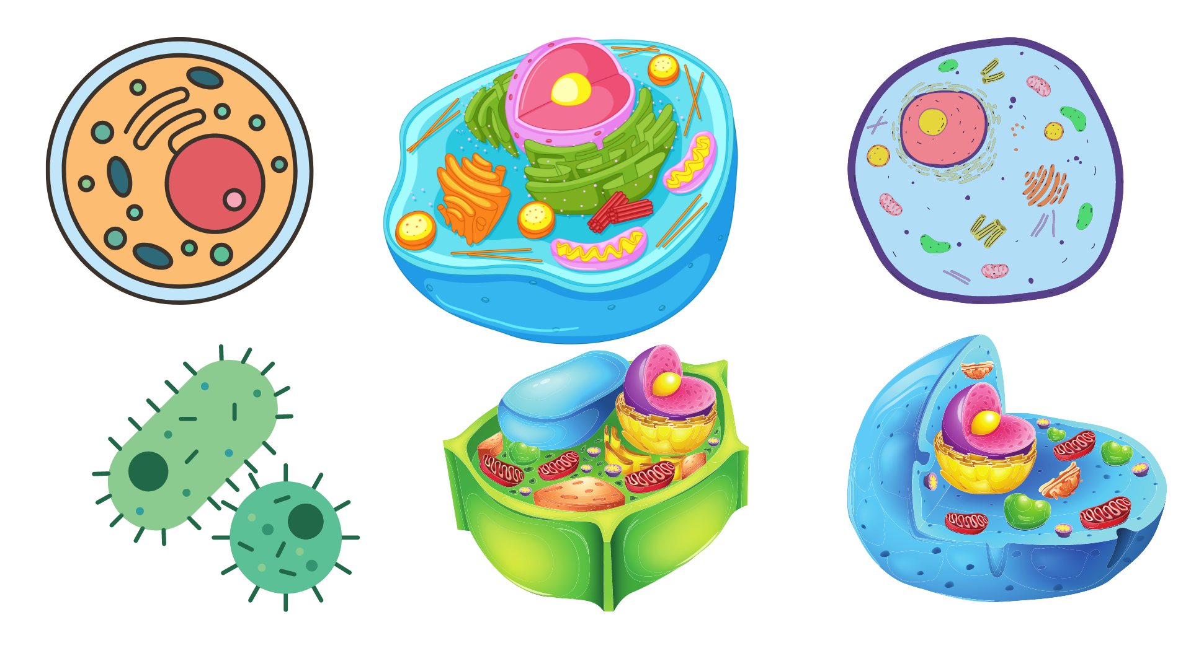
Bài 8:
Cấu trúc của tế bào nhân thực

Slide 5






NỘI DUNG BÀI HỌC
Màng sinh chất
Tế bào chất
Cấu trúc ngoài màng sinh chất
Thực hành quan sát tế bào nhân thực
Nhân

Slide 6
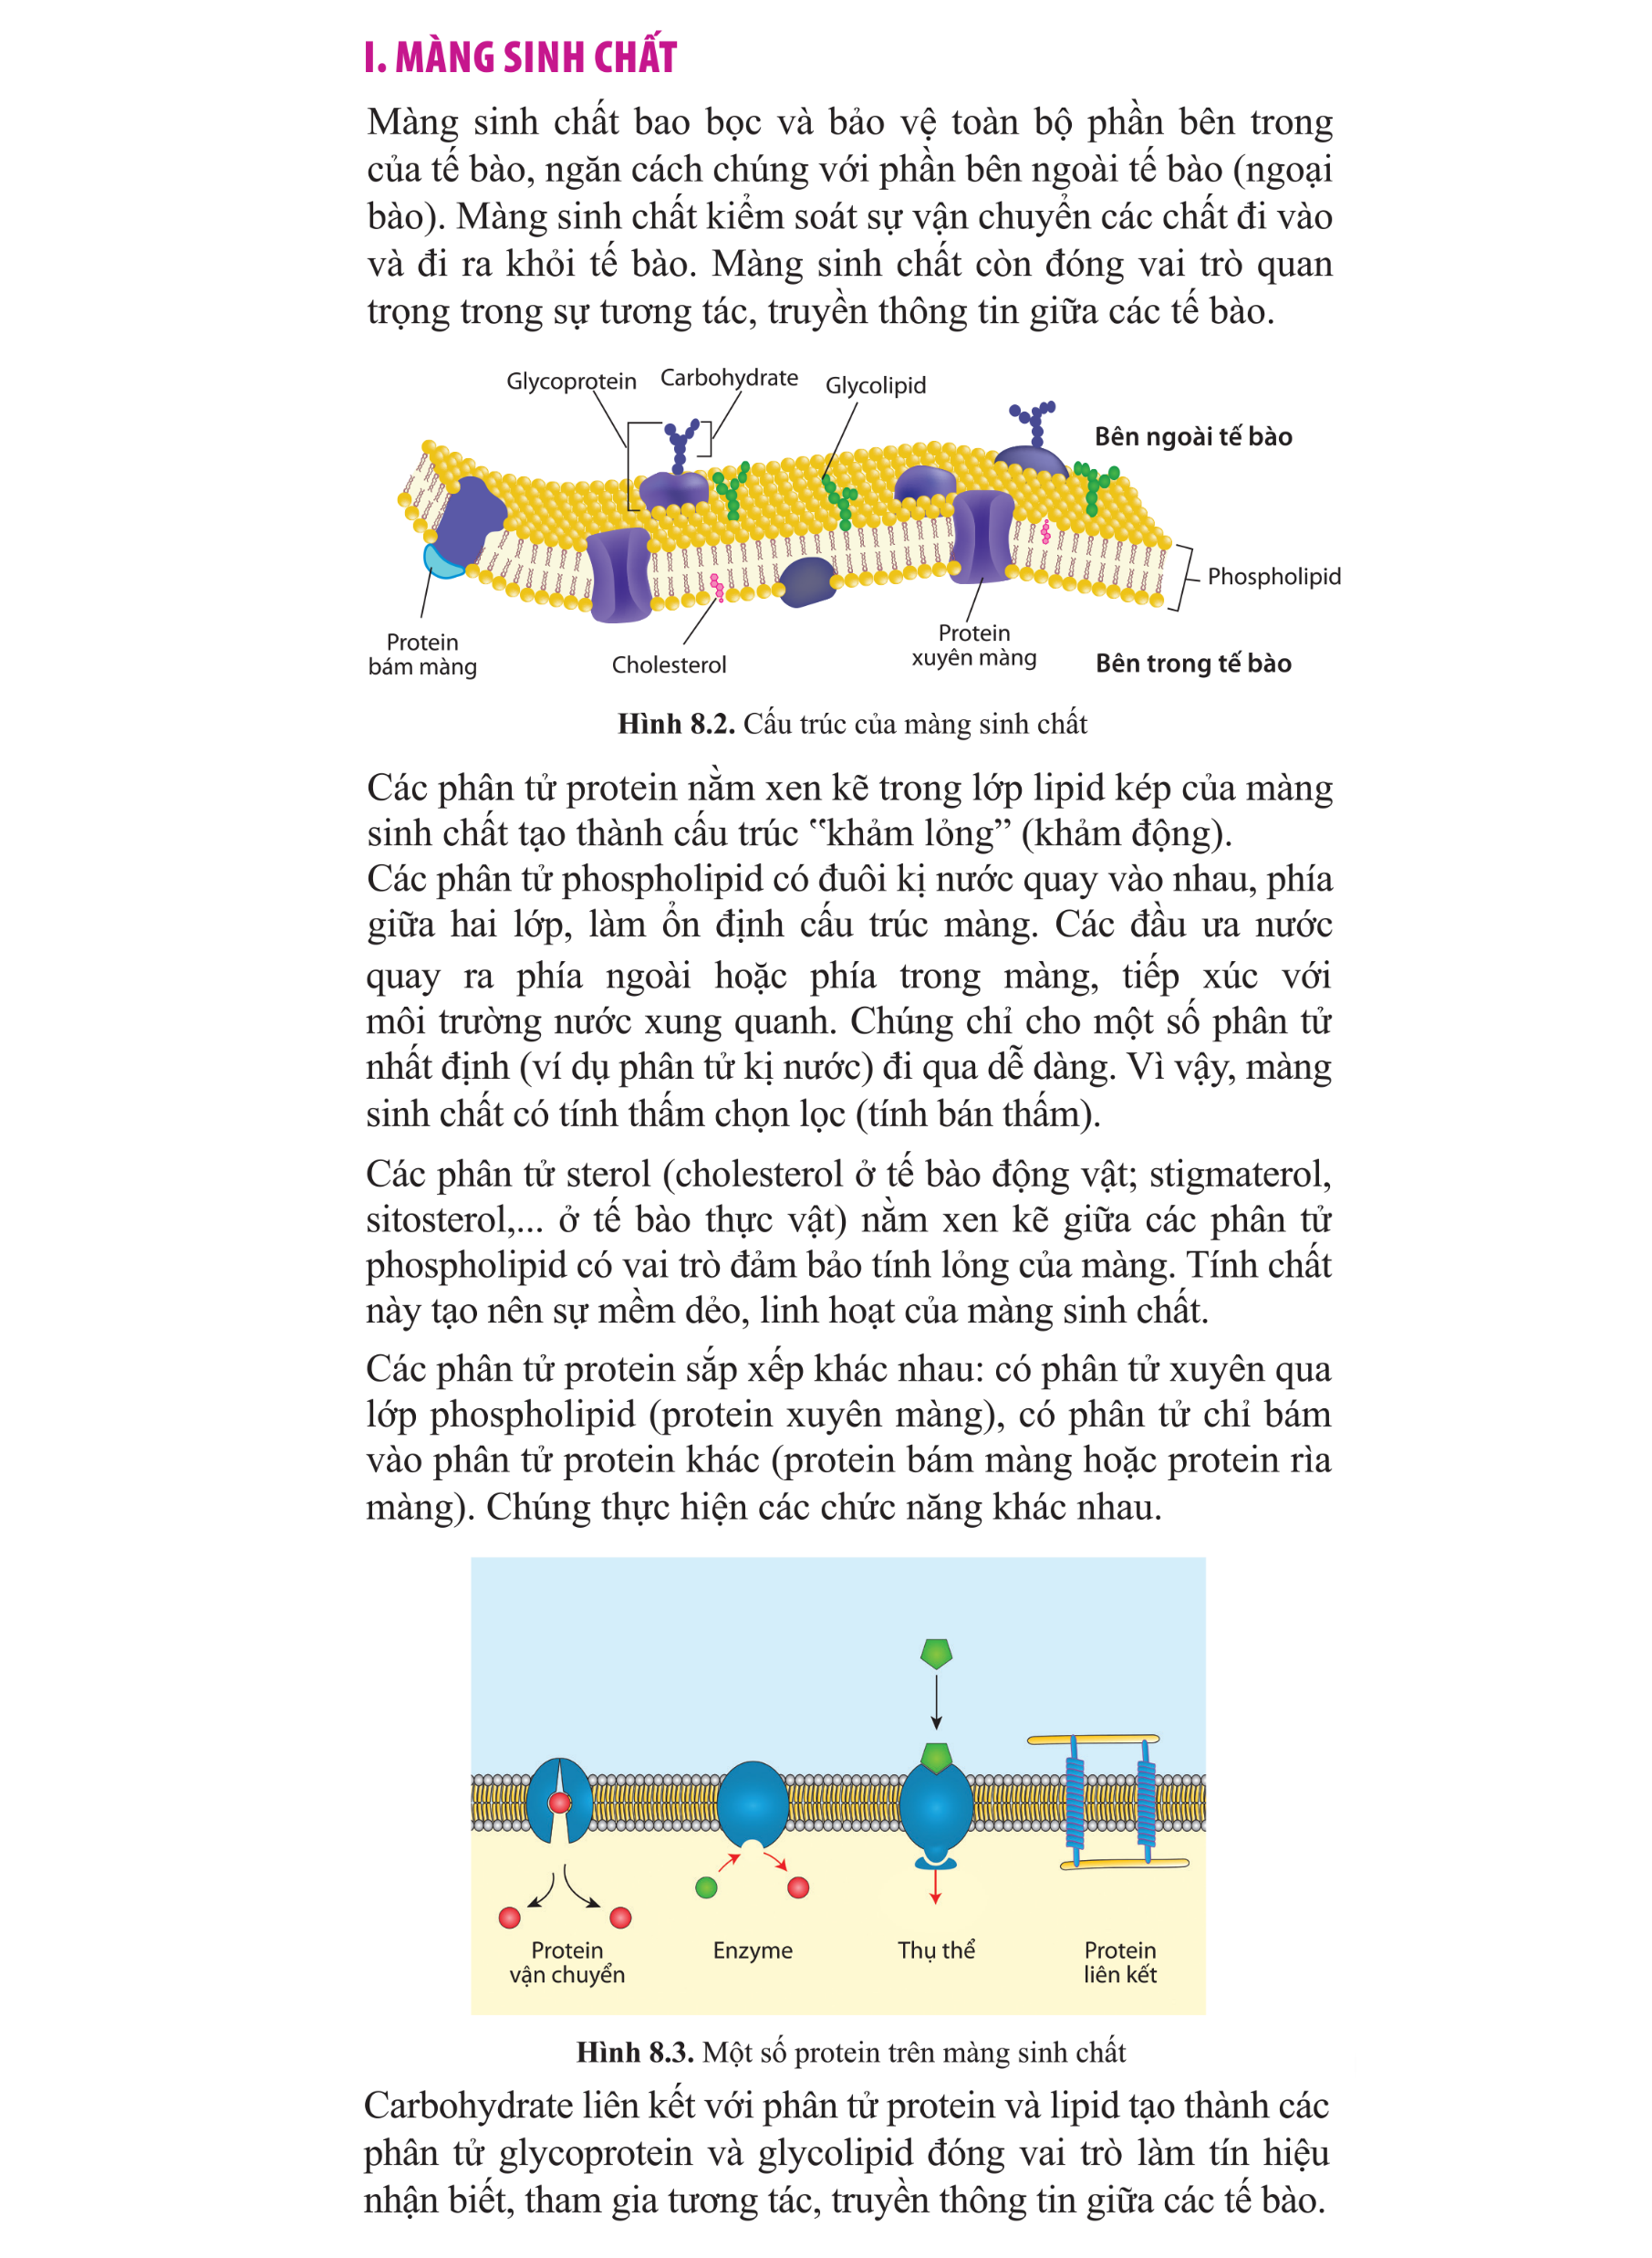
I. Màng sinh chất
Nhờ đặc điểm cấu trúc nào của tế bào mà khi chúng ta ngâm tay vào nước tay vấn không bị trương phồng lên?
Đọc thông tin và quan sát các hình ảnh mục I (SGK tr.42 – 43) để tìm hiểu về cấu trúc màng sinh chất.

Slide 7


Chức năng
Bao bọc và bảo vệ toàn bộ phần bên trong của tế bào, ngăn cách chúng với phần bên ngoài tế bào (ngoại bào).
Kiểm soát sự vận chuyển các chất đi vào và đi ra khỏi tế bào.
Đóng vai trò quan trọng trong sự tương tác, truyền thông tin giữa các tế bào.

Slide 8
Cấu trúc
Các phân tử protein nằm xen kẽ trong lớp lipid kép của màng sinh chất tạo thành cấu trúc “khảm lỏng” (khảm động).
Các phân tử phospholipid có đuôi kị nước quay vào nhau, phía giữa hai lớp, làm ổn định cấu trúc màng. Các đầu ưa nước quay ra ngoài hoặc phía trong màng, tiếp xúc với môi trường nước xung quanh, chỉ cho một số phân tử nhất định (ví dụ phân tử kị nước) đi qua dễ dàng.
→ có tính thấm chọn lọc (tính bán thấm).

Slide 9
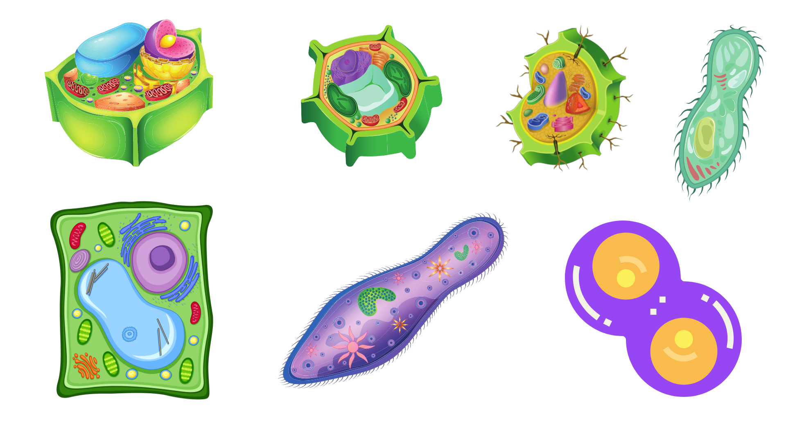
Cấu trúc
Các phân tử sterol (cholesterol ở tế bào động vật; stigmaterol,
sitosterol,... ở tế bào thực vật) nằm xen kẽ giữa các phân tử
→ giúp bảo tính lỏng của màng → tạo nên sự mềm dẻo, linh hoạt của màng sinh chất.
Các phân tử protein sắp xếp khác nhau: có phân tử xuyên qua lớp phospholipid (protein xuyên màng), có phân tử chỉ bám vào phân tử protein khác và thực hiện các chức năng khác nhau.

Slide 10
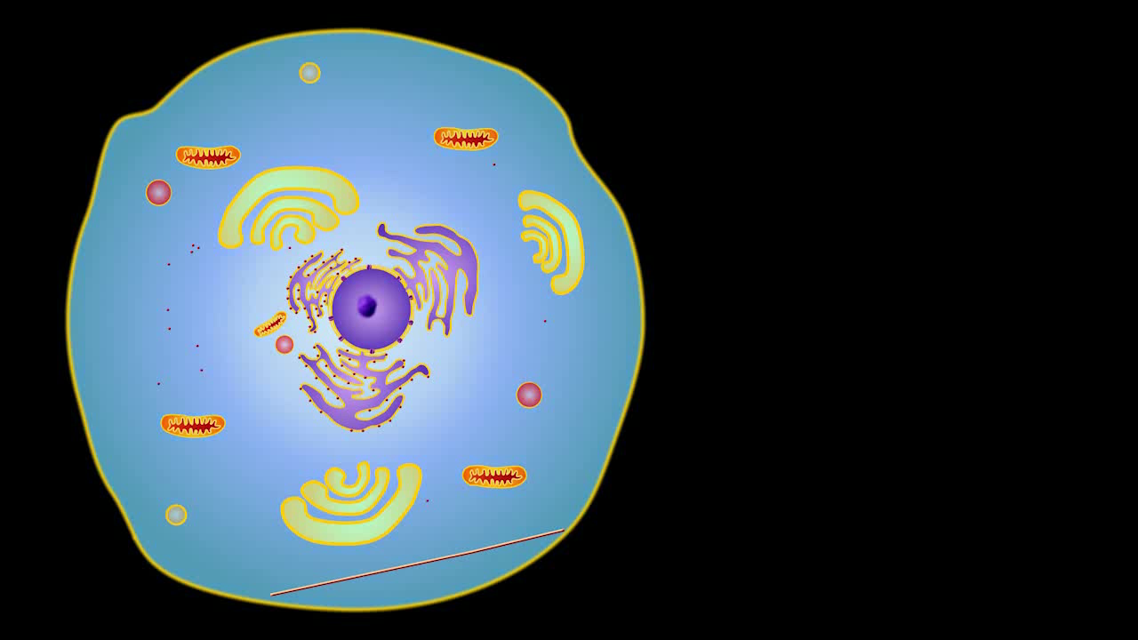

Slide 11


II. Cấu trúc ngoài màng sinh chất
Ở tế bào động vật, ngoại màng sinh chất liệu còn có thành phần nào nữa hay không?
Các thành phần đó có vai trò gì đối với tế bào?

Slide 12

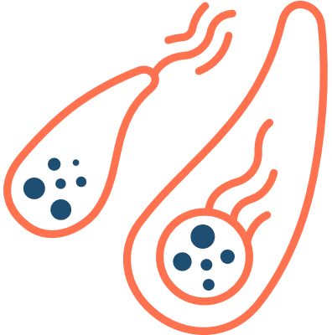
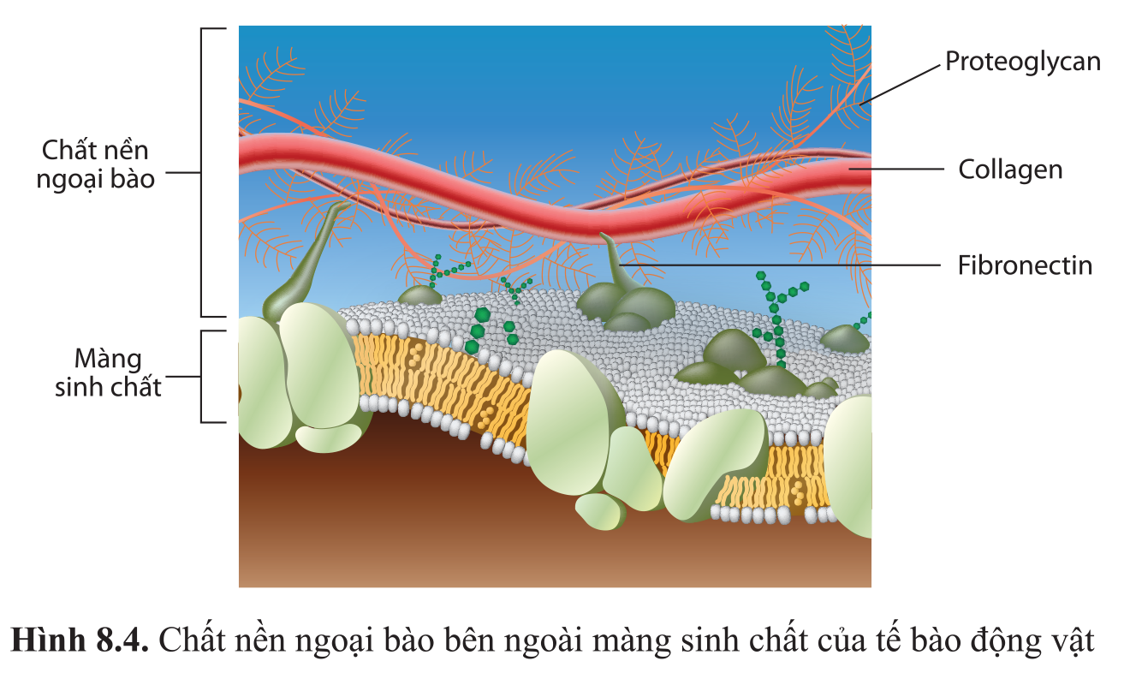
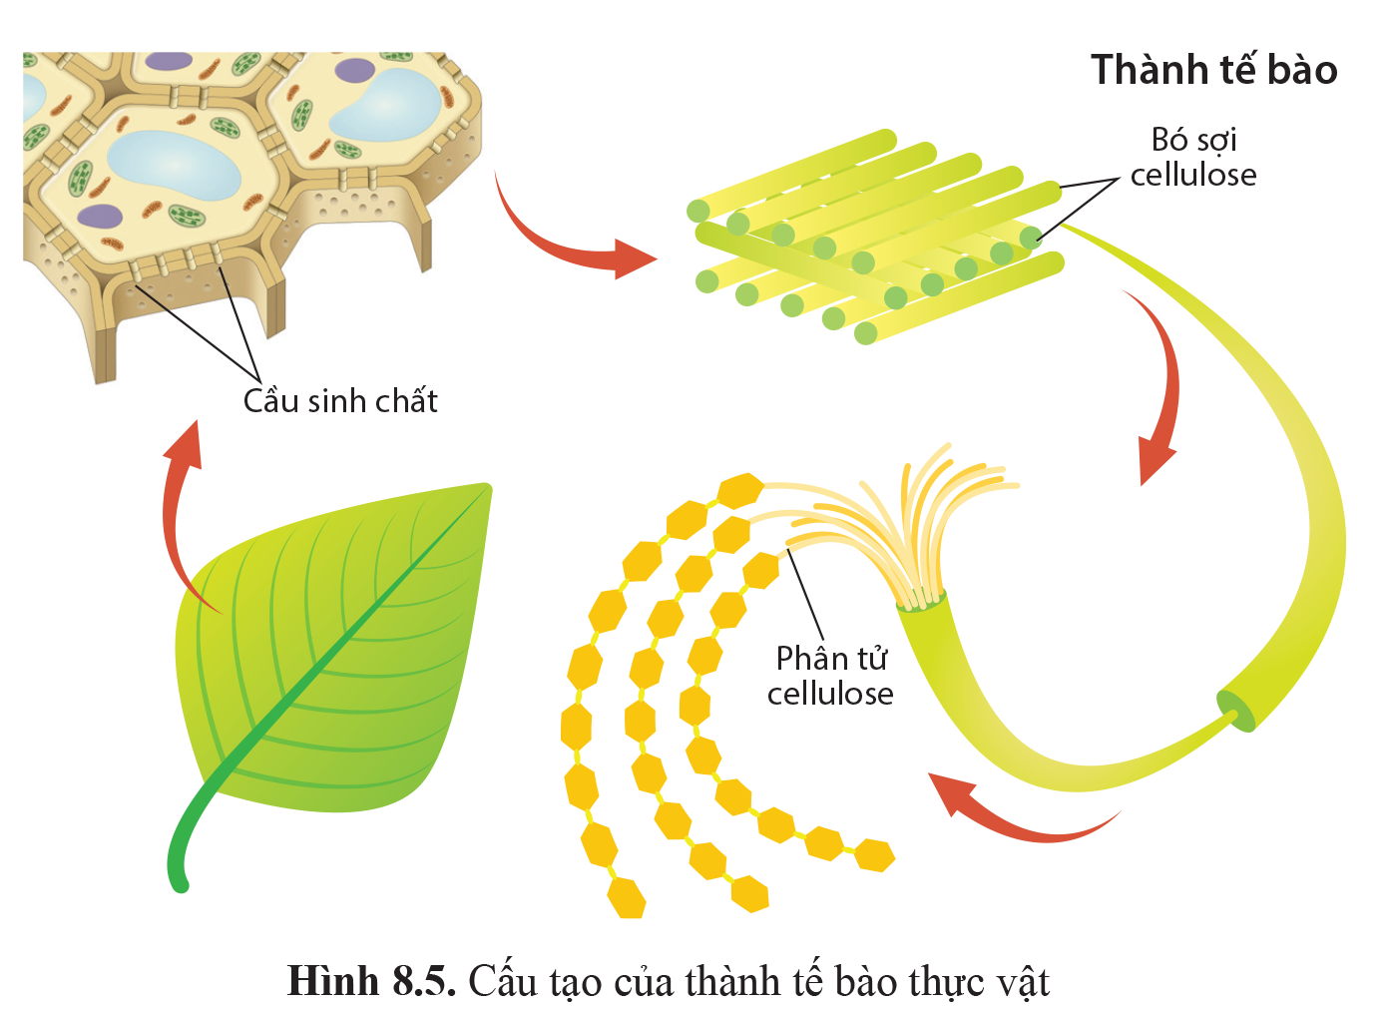

Đọc thông tin và quan sát hình ảnh SGK để tìm hiểu về cấu trúc ngoài màng sinh chất, trao đổi để trả lời các câu hỏi:
Quan sát hình 8.4 SGK và cho biết tên một số phân tử cấu tạo nên chất nền ngoại bào. Nêu vai trò của chất nền ngoại bào đối với tế bào động vật.
Phân tử sinh học nào là thành phần cấu tạo chính của thành tế bào thực vật?
Quan sát hình 8.5 SGK, mô tả cách sắp xếp các phân tử cellulose trong thành tế bào thực vật. Cấu tạo và cách sắp xếp của các phân tử cellulose phù hợp như thế nào với chức năng của thành tế bào?

Slide 13

1. Chất nền ngoại bào
Gồm chủ yếu các phân tử protein như collagen, proteoglycan (là protein kết hợp với polysaccharide),...
Giúp các tế bào liên kết với nhau và tham gia quá trình truyền thông tin.

Slide 14

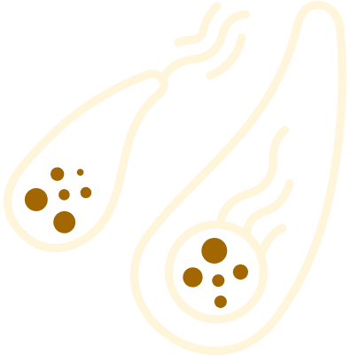
2. Thành tế bào
Tế bào thực vật, nấm có thành tế bào bao phủ bên ngoài màng sinh chất làm nhiệm vụ bảo vệ, tạo hình dạng đặc trưng và tham gia điều chỉnh lượng nước đi vào tế bào.
Cấu tạo: chủ yếu từ các chuỗi cellulose. Ngoài ra, thành tế bào có một số loại polysaccharide khác như hemicellulose, pectin.
Có tính thấm hoàn toàn với các phân tử. Giữa các tế bào có cầu sinh chất đóng vai trò trong trao đổi chất giữa các tế bào.

Slide 15


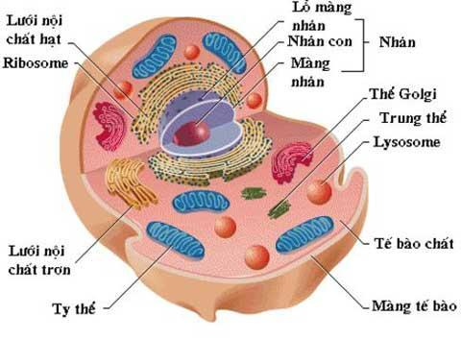
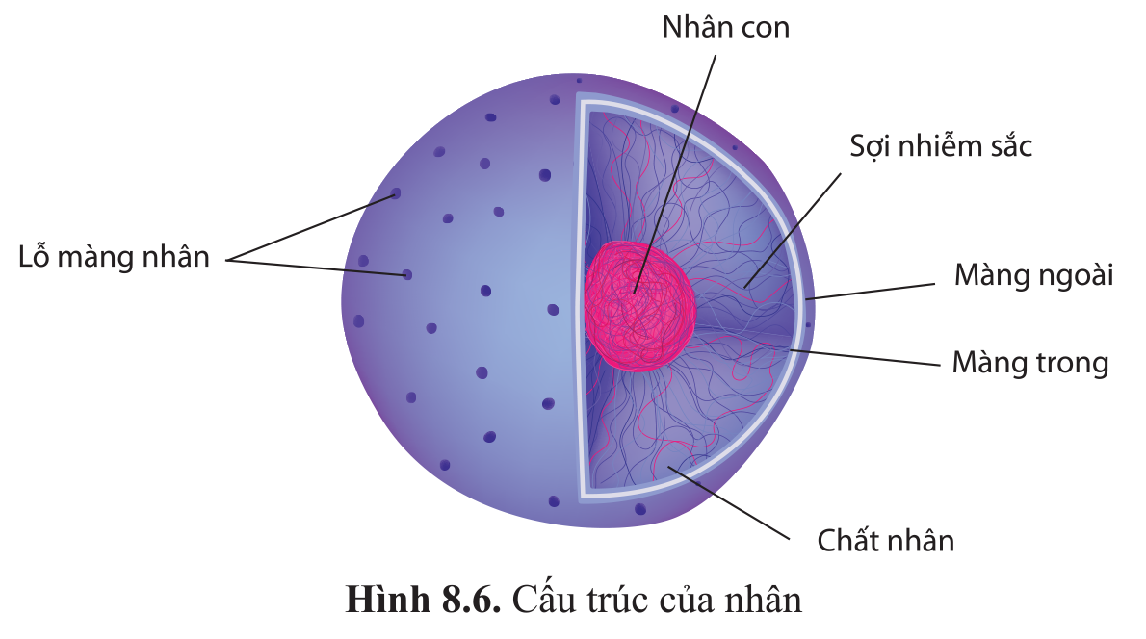
III. Nhân
Trạm 1: Tìm hiểu nhân tế bào
Trạm 2: Tìm hiểu tế bào chất

Slide 16
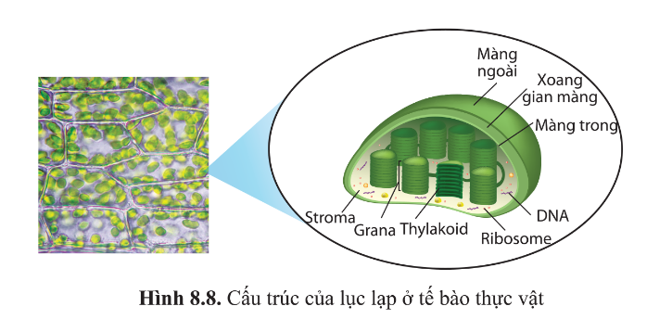
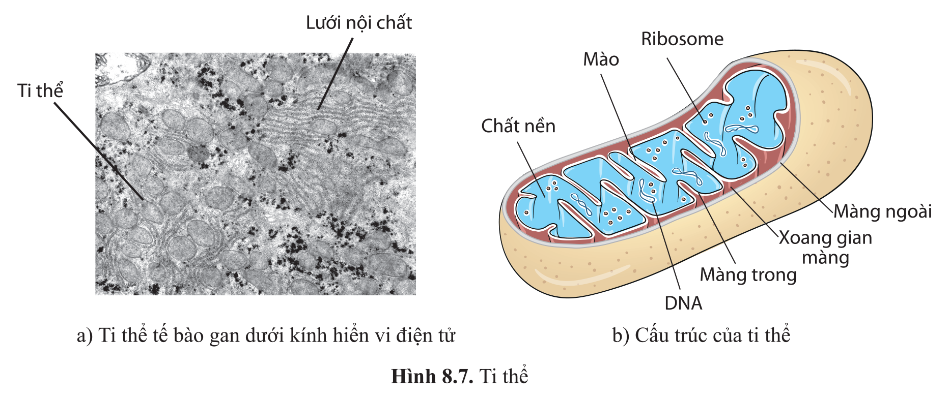
III. Nhân
Trạm 3: Tìm hiểu ti thể
Trạm 4: Tìm hiểu lục lạp

Slide 17
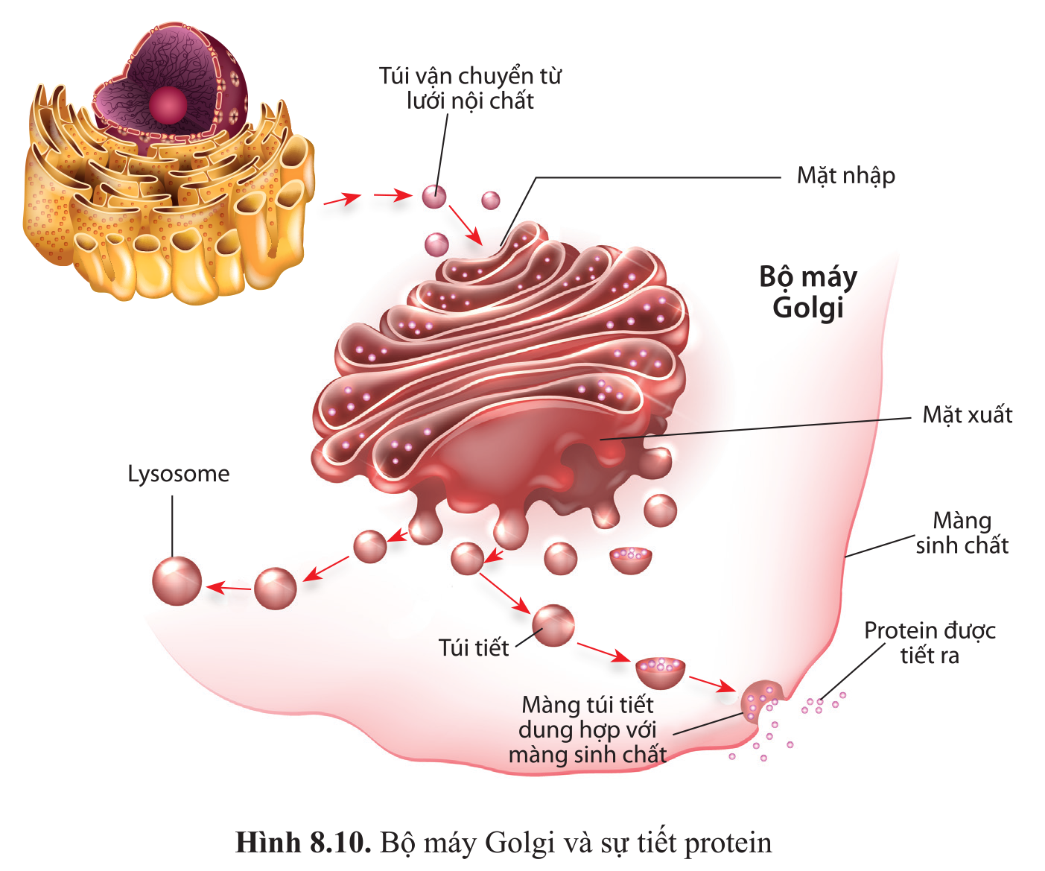
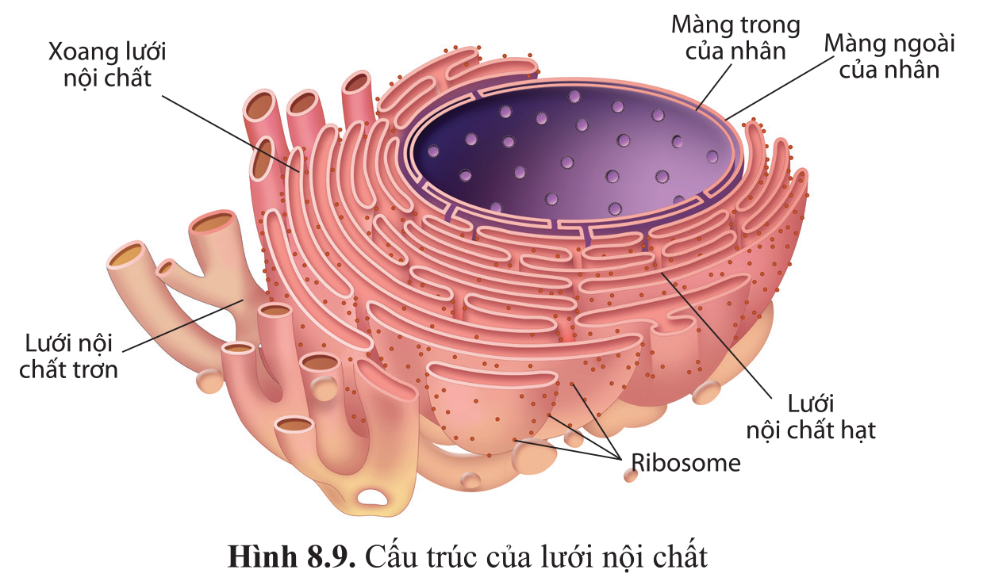
III. Nhân
Trạm 5: Tìm hiểu lưới nội chất
Trạm 6: Tìm hiểu bộ máy Golgi

Slide 18

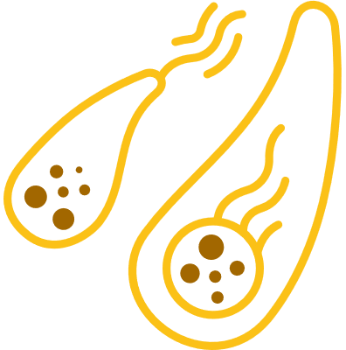


Là trung tâm thông tin, điều khiển các hoạt động sống của tế bào.
Có màng bao bọc, ngăn cách với tế bào chất bên ngoài. Màng nhân là màng kép, trong đó lớp màng ngoài có những phần kết nối trực tiếp với lưới nội chất. Trên màng nhân có các lỗ cho phép cả các phân tử lớn như RNA, protein đi qua.

Slide 19
Chất nhân (chất nền của nhân): dịch bên trong nhân chứa các sợi nhiễm sắc và nhiều phân tử khác như enzyme, RNA, nucleotide,...
Sợi nhiễm sắc (bắt màu khi nhuộm) gồm chuỗi xoắn kép DNA và protein.
Nhân con (hạch nhân) có hình cầu nằm trong nhân. Hầu hết các nhân chỉ chứa một nhân con. Nhân con là nơi tổng hợp rRNA, sau đó được lắp ghép với protein tạo thành tiểu phần ribosome.

Slide 20



IV. Tế bào chất
Là vùng giữa màng sinh chất và nhân, gồm dịch keo (bào tương), các bào quan và bộ khung tế bào.
Bào tương chứa nước, các chất vô cơ khác và các phân tử sinh học như enzyme, carbohydrate, acid hữu cơ,...
Các bào quan có cấu trúc đặc trưng và thực hiện những chức năng nhất định trong tế bào.
Là nơi diễn ra hầu hết các hoạt động sống của tế bào.

Slide 21
1. Ti thể
Chức năng: “Nhà máy năng lượng”, là nơi diễn ra quá trình hô hấp tế bào, tạo ra phần lớn ATP, cung cấp năng lượng cho các hoạt động của tế bào.
Số lượng ti thể tùy thuộc vào loại tế bào và hoạt động của tế bào (giao động từ hàng trăm đến hàng nghìn).

Slide 22
Cấu tạo:
Lớp màng trong lõm sâu vào bên trong tạo các cấu trúc gọi là mào (nơi chứa các enzyme của chuỗi truyền electron và tổng hợp ATP). + Chất nền ti thể: dịch chứa nhiều enzyme, ribosome 70S, DNA, acid hữu cơ,...
DNA ti thể có kích thước nhỏ, dạng vòng kép, mã hoá một số protein, tRNA, rRNA.... của ti thể.

Slide 23
2. Lục lạp
Cấu tạo:
Bên trong có các túi dẹt (thylakoid) nối với nhau, nằm xếp chồng lên nhau tạo các hạt grana.
Các hạt grana nối với nhau bằng các ống mảnh.
Chất nền lục lạp (stroma) là dịch chứa các phân tử như các enzyme tham gia cố định CO, chất khí hoà tan, glucose, DNA vòng kép, ribosome 70S,...
Chức năng: Là bào quan đặc biệt của tế bào thực vật và một số nguyên sinh vật, có khả năng chuyển hoá năng lượng ánh sáng thành năng lượng hoá học.

Slide 24
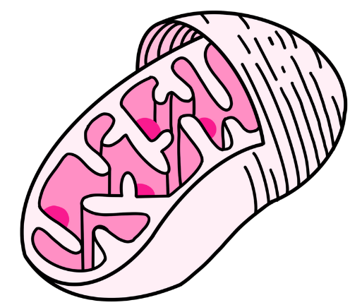
3. Lưới nội chất
Chức năng: là hệ thống màng cuộn gập thành mạng lưới các túi dẹt và các ống chứa dịch thông với nhau. Màng của lưới nội chất nối trực tiếp với màng ngoài của nhân.
Cấu tạo:
Gồm hai phần: lưới nội chất hạt (có ribosome) và lưới nội chất trơn.
Lưới nội chất hạt: nơi tổng hợp các phân tử protein. Lưới nội chất trơn: nơi diễn ra nhiều quá trình chuyển hoá khác nhau tùy loại tế bào.
Một số hợp chất được tổng hợp ở lưới nội chất như protein, lipid, carbohydrate được vận chuyển trong các túi nhỏ hình cầu (túi vận chuyển) đến bộ máy Golgi và sau đó chuyển đến các bào quan khác hay ra màng tế bào (hình 8.10).

Slide 25
4. Bộ máy Golgi
Cấu tạo: gồm hệ thống các túi dẹt, có cấu trúc phân cực gồm mặt nhập (mặt cis, nơi tiếp nhận) và mặt xuất (mặt trans, nơi xuất đi).
Chức năng:
Sửa đổi, phân loại, đóng gói và vận chuyển các sản phẩm tổng hợp từ lưới nội chất. Các sản phẩm được chuyền từ mặt nhập đến mặt xuất qua các túi vận chuyển.
Tham gia tổng hợp một số polysaccharide của thành tế bào (trừ cellulose) và chất nền ngoại bào.

Slide 26
Trường: …………………………………………………… Lớp: ……………………………………………………… PHIẾU HỌC TẬP SỐ 1 Nội dung: Màng sinh chất 1. Nêu chức năng của màng sinh chất. Điều gì sẽ xảy ra nếu màng sinh chất bị phá vỡ? 2. Quan sát hình 8.2 SGK, cho biết phân tử nào trong cấu trúc của màng sinh chất thuộc nhóm lipid, protein. 3. Hoàn thành bảng sau để chứng minh sự phù hợp giữa cấu tạo và chức năng của màng sinh chất. 4. Tại sao nói màng sinh chất là màng thấm chọn lọc? Phân tử nào quyết định tính thấm của màng sinh chất? Những chất nào có thể dễ dàng đi qua màng?
Các thành phần | Vị trí/ cấu tạo/ đặc điểm | Chức năng
Phân tử phospholipid
Phân tử protein
Phân tử sterol
Carbohydrate

Slide 27
Trường: …………………………………………………… Lớp: ……………………………………………………… PHIẾU HỌC TẬP SỐ 2 Nội dung: Nhân và các bào quan 1. Hãy hoàn thành bảng sau về cấu tạo và chức năng các thành phần cấu tạo của tế bào:
Các thành phần | Hình dạng / cấu tạo | Chức năng
Nhân tế bào
Tế bào chất
Ti thể
Lục lạp
Lưới nội chất
Bộ máy Golgi

Slide 28
Trường: …………………………………………………… Lớp: ……………………………………………………… PHIẾU HỌC TẬP SỐ 2 Nội dung: Nhân và các bào quan 2. Tại sao nói nhân là trung tâm điều khiển các hoạt động sống của tế bào? 3. Tại sao bào tương là nơi diễn ra các phản ứng hóa học và là môi trường cho sự vận chuyển các chất vào các bào quan? 4. DNA của ti thể có đặc điểm gì khác so với DNA nhân? Sự hình thành các mào có ý nghĩa gì đối với chức năng của ti thể? Tại sao ti thể có thể tự tổng hợp một số protein của nó? 5. Thành phần cấu tạo nào của lục lạp đóng vai trò quan trọng trong việc thực hiện chức năng quang hợp? Vì sao? 6. Quan sát hình 8.9 SGK, phân biệt lưới nội chất hạt và lưới nội chất trơn. Tại sao lưới nội chất hạt là nơi sản xuất protein? 7. Mô tả hoạt động phối hợp của lưới nội chất và bộ máy Golgi.

Slide 29
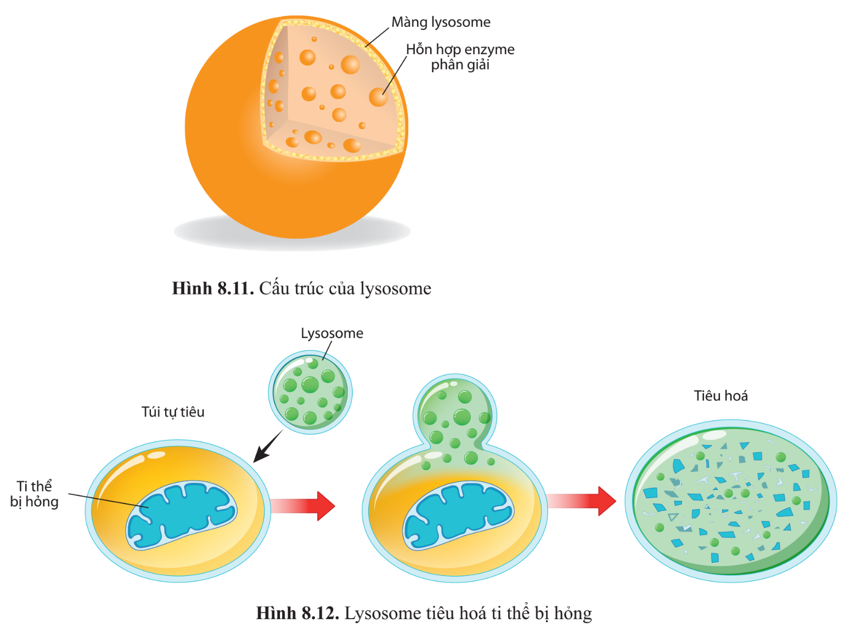
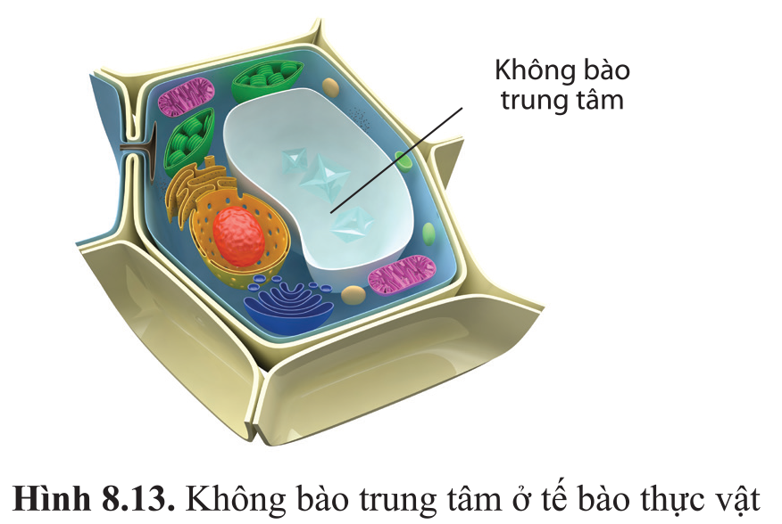
Vòng 1: Nhóm chuyên gia
Tìm hiểu một bào quan trọng trong tế bào
Nhóm 1: Tìm hiểu về lysosome
Nhóm 2: Không bào

Slide 30
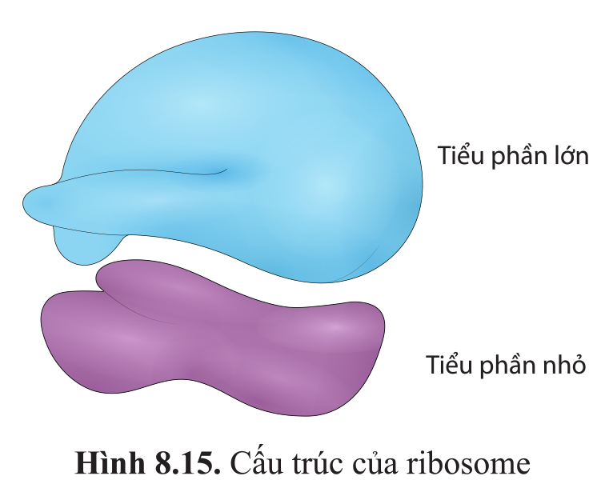
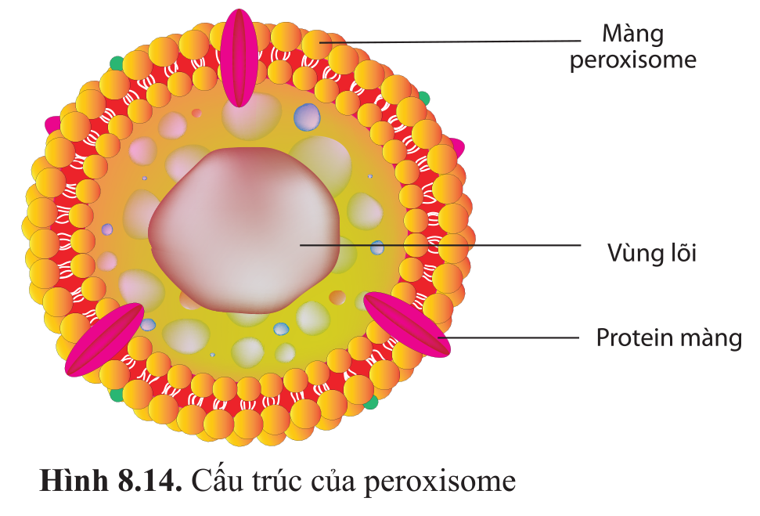
Vòng 1: Nhóm chuyên gia
Nhóm 3: Peroxisome
Nhóm 4: Ribosome

Slide 31
Vòng 1: Nhóm chuyên gia
Nhóm 3: Peroxisome
Nhóm 4: Ribosome

Slide 32
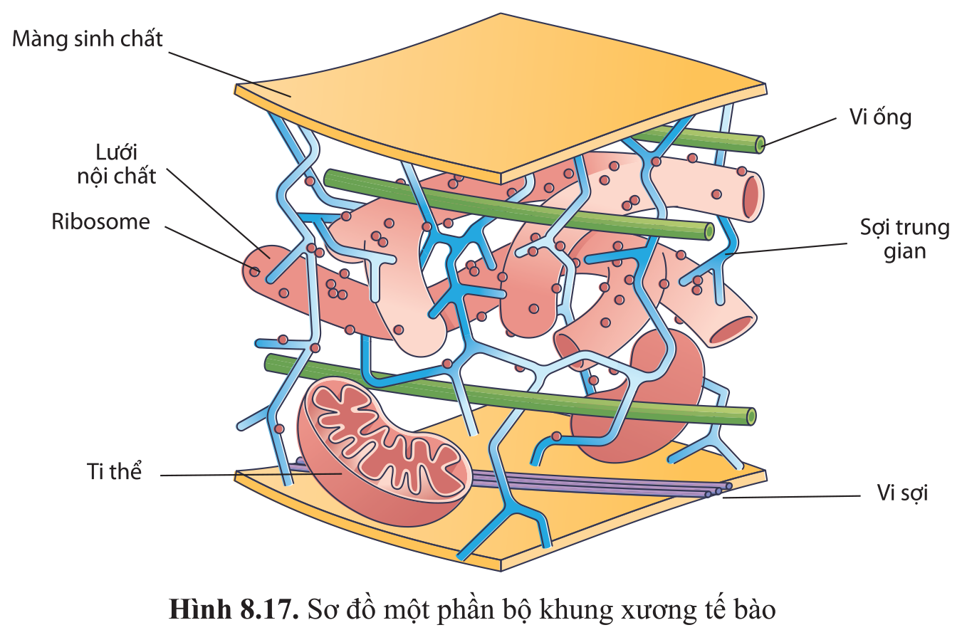
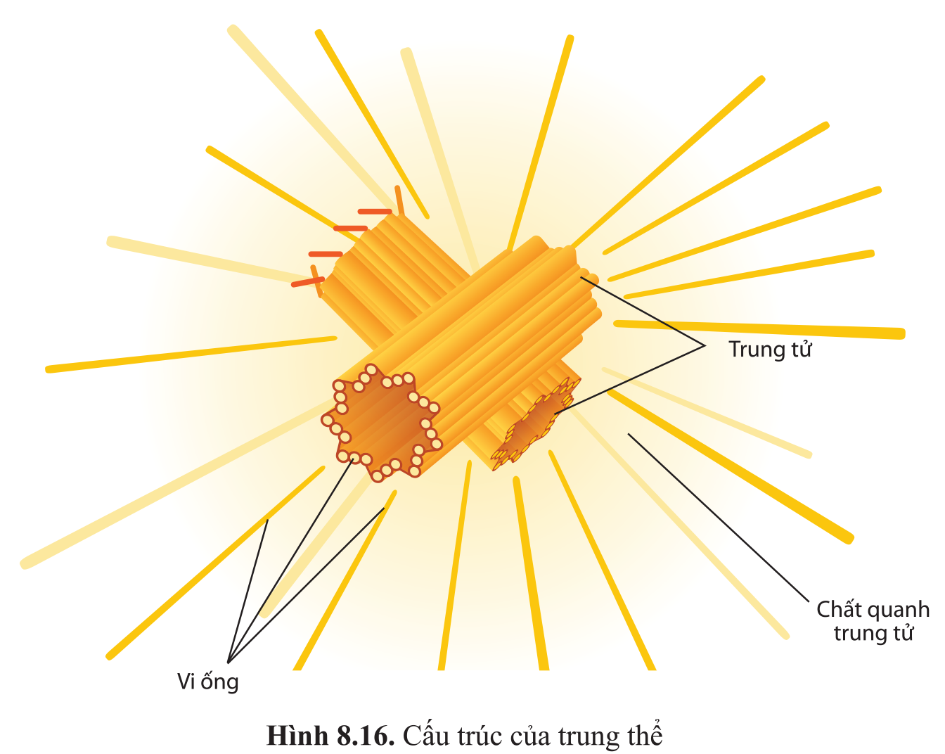
Vòng 1: Nhóm chuyên gia
Nhóm 5: Trung thể
Nhóm 6: Bộ khung tế bào

Slide 33
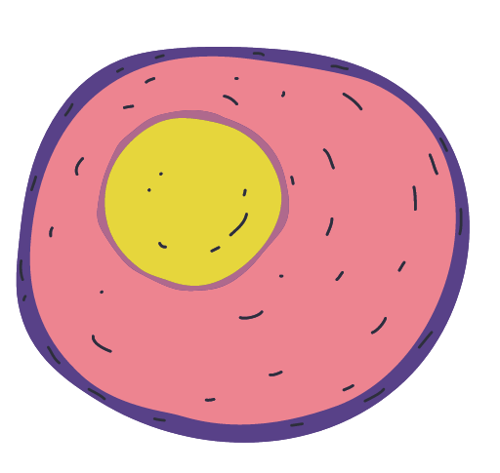
5. Lysosome
Là bào quan tiêu hoá của tế bào, có khả năng phân giải các phân tử lớn như protein, nucleic acid, lipid và polysaccharide.
Lysosome có nguồn gốc từ bộ máy Golgi.
Chức năng: tiêu hoá các vật liệu đưa từ bên ngoài vào; tiêu hoá những bào quan bị hỏng hoặc không cần thiết của tế bào; tiêu hoá cả các vi sinh vật gây bệnh.

Slide 34
6. Không bào
Là bào quan chứa dịch lỏng. Có nhiều loại không bào với chức năng khác nhau tuỳ loại tế bào và loài sinh vật.
Tế bào thực vật trưởng thành có không bào trung tâm với kích thước lớn và tồn tại lâu dài. Không bào trung tâm có thể chứa các chất dự trữ như protein, acid hữu cơ, đường, muối khoáng, hoặc chứa chất thải hay sắc tố (đỏ, tím, xanh đương).
Nhiều tế bào động vật có không bào nhỏ, tồn tại trong thời gian ngắn; Nguyên sinh vật sống trong môi trường nước ngọt có không bào co bóp, làm nhiệm vụ điều hoà áp suất thẩm thấu của tế bào.

Slide 35

7. Peroxisome
8. Ribosome
Là bào quan thực hiện chức năng oxi hoá các chất; chứa các enzyme chuyển hydrogen từ các chất khác nhau như chất độc, alcohol, oxygen tạo ra hydrogen peroxide (H₂O₂), sau đó được enzyme khác phân giải thành nước và oxygen.
Ở tế bào thực vật, bào quan này còn chứa enzyme phân giải acid béo thành phân tử nhỏ hơn rồi chuyển đến ti thể.
Là bào quan không có màng bao bọc, được cấu tạo từ rRNA và protein.
Là bộ máy tổng hợp protein của tế bào; có ở bào tương và một số bào quan. Ribosome ở tế bào nhân thực (80S) có kích thước lớn hơn so với ribosome ở tế bào nhân sơ (70S) (ngoại trừ ti thể và lục lạp).

Slide 36
9. Trung thể
Trung thể là bào quan không có màng, nằm gần nhân trong tế bào động vật.
Có vai trò trong sự phân chia tế bào. Các vi ống xung quanh trung tử phát triển thành thoi phân bào trong quá trình phân chia tế bào.
Trung tử được cấu tạo từ các vi ống sắp xếp thành ống rỗng.

Slide 37
Chức năng: đóng vai trò như “bộ xương” của tế bào làm nhiệm vụ nâng đỡ, duy trì hình dạng của tế bào và tham gia sự vận động của tế bào. Ngoài ra, sợi trung gian còn neo giữ các bào quan và vi ống tham gia vận chuyển bào quan.
10. Bộ khung tế bào
Cấu tạo: là mạng lưới gồm vi ống, sợi trung gian và vi sợi, được cấu tạo từ các phân tử protein

Slide 38
Trường: …………………………………………………… Lớp: ……………………………………………………… PHIẾU HỌC TẬP SỐ 3 Nội dung: Các bào quan khác 1. Hãy hoàn thành bảng sau về cấu tạo và chức năng các thành phần cấu tạo của tế bào:
Các thành phần | Hình dạng / cấu tạo | Chức năng
Lysosome
Không bào
Peroxisome
Ribosome
Trung thể
Bộ khung tế bào

Slide 39
Trường: …………………………………………………… Lớp: ……………………………………………………… PHIẾU HỌC TẬP SỐ 3 Nội dung: Các bào quan khác 2. Tại sao lysosome tiêu hóa được nhiều phân tử lớn và bào quan? Sự tiêu hóa các bào quan bị hỏng không cần thiết có ý nghĩa gì đối với tế bào? 3. Tại sao nói peroxisome là bào quan chuyên oxi hóa? Tại sao tế bào không bị đầu độc do sản phẩm của quy trình oxi hóa? 4. Hãy kể một số bào quan có ribosome. Ribosome gắn trên mạng lưới nội chất có ý nghĩa gì đối với việc thực hiện chức năng của lưới nội chất? 5. Thành phần cấu tạo nào của trung thể đóng vai trò quan trọng trong sự phân chia tế bào?

Slide 40
LUYỆN TẬP
Thảo luận nhóm
So sánh cấu tạo và chức năng của tế vào thực vật và động vật theo bảng sau.
Thành phần cấu tạo |  | Tế bào thực vật | Tế bào động vật
Giống nhau | Cấu tạo
 | Chức năng
Khác nhau | Cấu tạo
 | Chức năng

Slide 41

Vẽ sơ đồ tư duy hệ thống cấu tạo tế bào nhân thực.

Slide 42
VẬN DỤNG
Vì sao tế bào bạch cầu có thể “ăn” được vi khuẩn?
Màu đỏ của cánh hoa hay màu tím của một số loại quả là do đâu mà có?
Tại sao màng sinh chất của nguyên sinh vật sống trong môi trường nước ngọt không bị vỡ khi có lượng lớn nước đi vào trong tế bào?

Slide 43

VI.THỰC HÀNH QUAN SÁT TẾ BÀO NHÂN THỰC
Hoạt động nhóm
Nhóm lớn 1: Thực hành quan sát tế bào thực vật.
Nhóm lớn 2: Thực hành quan sát tế bào động vật.

Slide 44

Nhóm 1: Làm tiêu bản và quan sát tế bào thực vật
Chuẩn bị:
Mẫu vật: lá rong đuôi chồn hoặc lá hành ta.
Hoá chất: nước cất, dung dịch KI.
Dụng cụ: kính hiển vi quang học, kim mũi mác, lam kính, lamen, ống nhỏ giọt

Slide 45
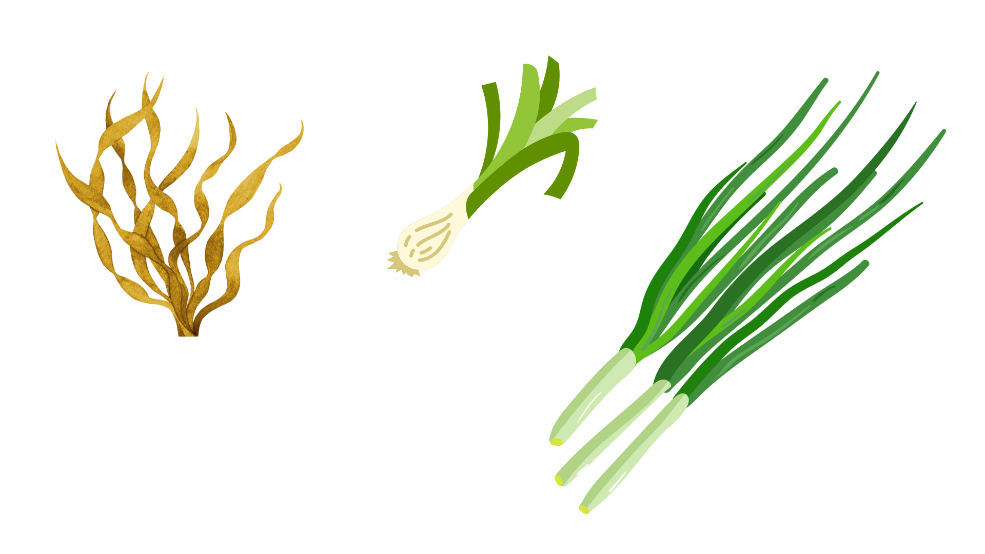
Đối với lá hành ta:
Nhỏ một giọt dung dịch KT lên phân giữa lam kính.
Cuộn tròn lá vào đầu ngón tay trỏ.
Cầm kim mũi mác rạch nhẹ trên lá rồi khẽ tách lớp biểu bì.
Đặt miếng biểu bì vào chỗ có giọt KI trên lam kính.
Đậy lamen lên vị trí miếng biểu bì sao cho không có bọt khí dưới lamen
Tiến hành:
a. Làm tiêu bản:
Đối với lá rong đuôi chồn:
Nhỏ một giọt nước cất lên phần giữa lam kính.
Đặt miếng lá vào chỗ có giọt nước trên lam kính.
Đậy lamen lên vị trí lã sao cho không có bọt khí dưới lamen.

Slide 46
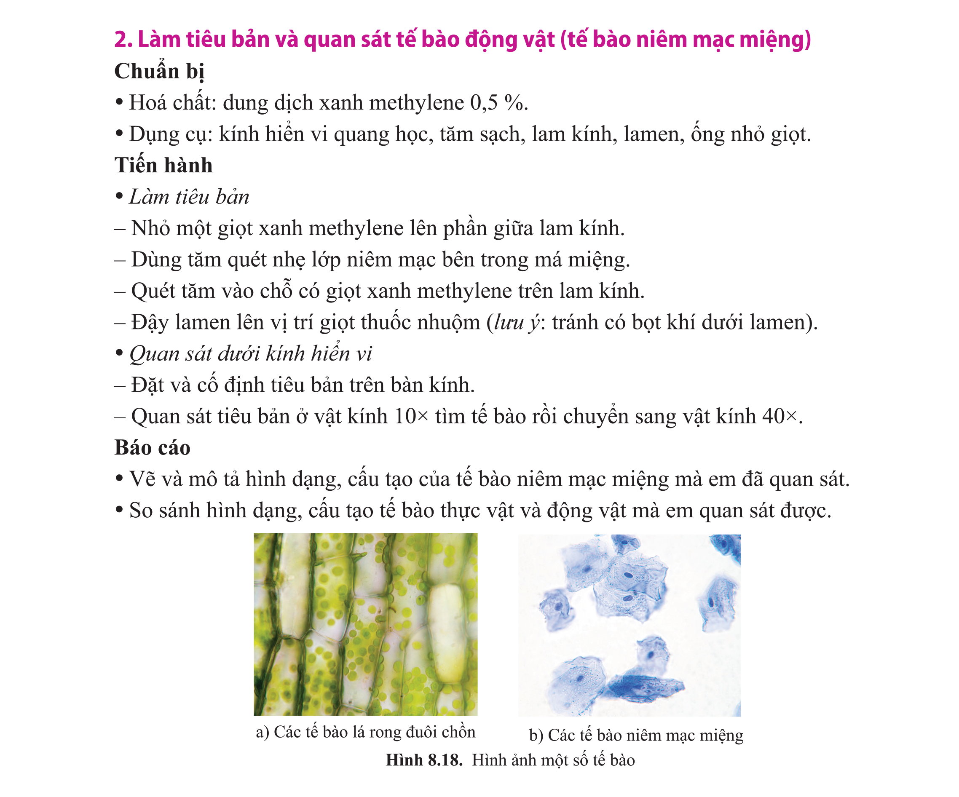
b. Quan sát dưới kính hiển vi
Đặt và có định tiêu bản trên bàn kính.
Quan sát tiêu bản ở vật kính 10x rồi chuyền sang vật kính 40x.
Vẽ và mô tả hình dạng, cấu tạo tế bào và các bào quan của các tế bào lá mà em đã quan sát.

Slide 47
Nhóm 2: Làm tiêu bản và quan sát tế bào động vật (tế bào niêm mạc miệng)
Chuẩn bị:
Hóa chất: dung dịch xanh methylenen 0,5%
Dụng cụ: kính hiển vi quang học, tăm sạch, lam kính, lamen, ống nhỏ giọt.

Slide 48
Tiến hành:
a. Làm tiêu bản
Nhỏ một giọt xanh methylene lên phần giữa lam kính.
Dùng tăm quét nhẹ lớp niêm mạc bên trong má miệng.
Quét tăm vào chỗ có giọt xanh methylene trên lam kính.
Đậy lamen lên vị trí giọt thuốc nhuộm (lưu ý: tránh có bọt khí dưới lamen).

Slide 49
b. Quan sát dưới kính hiển vi
Đặt và cố định tiêu bản trên bàn kính.
Quan sát tiêu bản ở vật kính 10x tìm tế bào rồi chuyển sang vật kính 40x.
Vẽ và mô tả hình dạng, cấu tạo của tế bào niêm mạc miệng mà em đã quan sát.
So sánh hình dạng, cầu tạo tế bào thực vật và động vật mà em quan sát được.

Slide 50

HƯỚNG DẪN VỀ NHÀ
Đọc và tìm hiểu trước Bài 9: Trao đổi chất qua màng sinh chất.
Làm bài tập trong Sách bài tập Sinh học 10.
Ôn lại kiến thức đã học.

Slide 51

CẢM ƠN CÁC EM
ĐÃ LẮNG NGHE BÀI GIẢNG!

